Slide 1
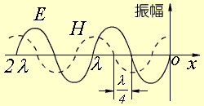
第六章 平面电磁波的传播
6.1 电磁波动方程与平面电磁波
6.2 理想介质中的均匀平面电磁波
6.3 导电媒质中的均匀平面电磁波
6.4 平面电磁波的极化
6.5 平面电磁波在平面分界面的垂直入射

Slide 2
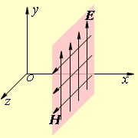

第六章 平面电磁波的传播
• 电磁波：变化的电磁场脱离场源后在空间的传播。
• 平面电磁波：等相位面（波阵面）为平面的电磁波。
• 均匀平面电磁波：等相位面上E、H 处处相等的电磁波。
若电磁波沿 x 轴方向传播,则H=H(x , t), E=E(x , t)。
水波纹-等相位面
图6.0.1 x方向传播的一组均匀平面波

Slide 3
平面电磁波知识结构图
电磁场基本方程组
电磁波动方程
均匀平面电磁波的传播特性
理想介质中均匀平面波
平面电磁波的极化
导电媒质中均匀平面波
正弦变化下电磁波的传播特性
平面电磁波的反射与折射
平面电磁波的正入射 · 驻波
平面电磁波知识结构框图

Slide 4

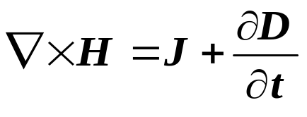
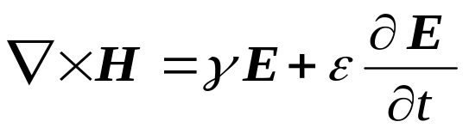
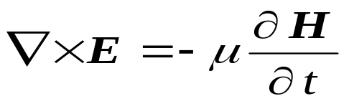
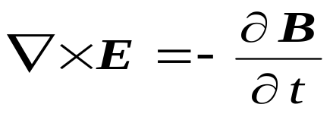



6.1 电磁波动方程与平面电磁波
6.1.1 电磁波动方程
讨论前提：
• 脱离激励源；
• 媒质 均匀,线性,各向同性。
从电磁场基本方程组推导电磁波动方程

Slide 5
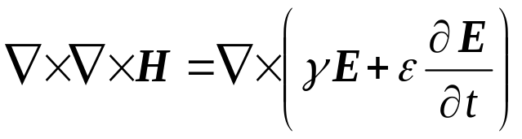
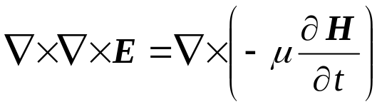
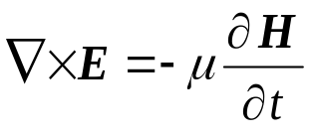

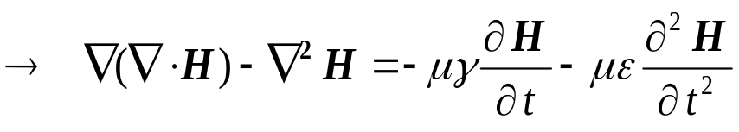
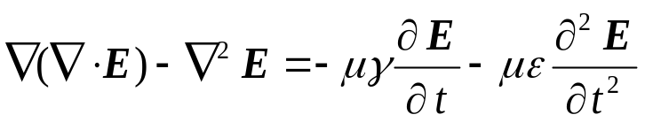


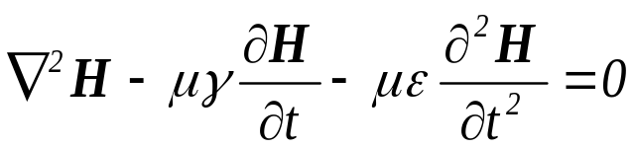
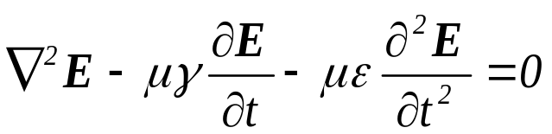
无源，线性，均匀各向同性媒质中的电磁波动方程

Slide 6
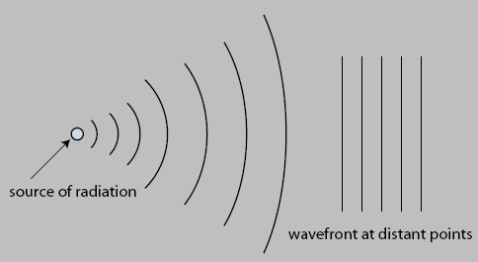
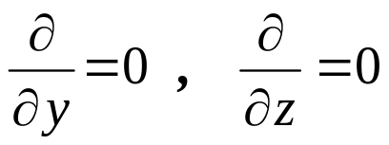


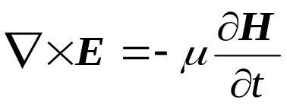
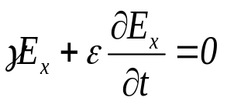
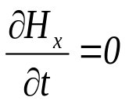
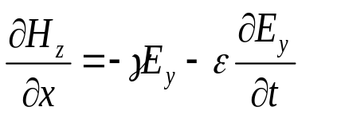
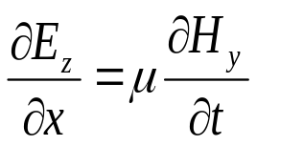
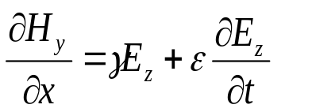
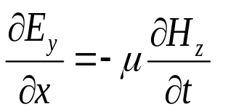
6.1.2 均匀平面电磁波
平面波：等相面（或波阵面）为平面的电磁波
均匀波：在等相面上振幅处处相等的波
横电磁波（TEM)：传播方向上没有 E、H 的分量。
设波沿 x 方向传播：
即
由 得
由 得
（1）
（4）
（2）
（5）
（3）
（6）

Slide 7
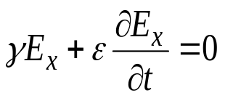
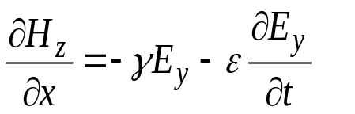
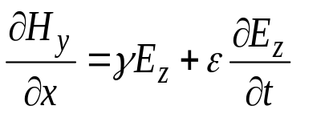

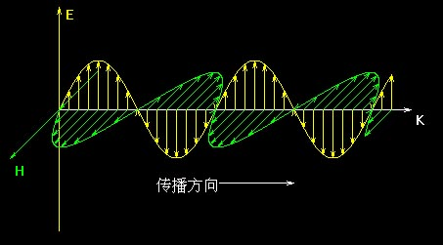
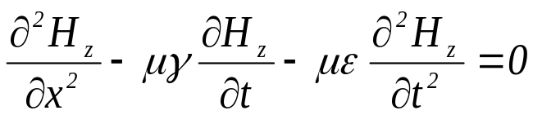
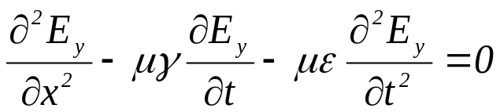
（1）
（4）
（2）
（5）
（6）
（3）
结论
1、E_{x}=H_{x}=0 （时变场），沿波传播方向上无场的分
量，称为TEM波。
2、波传播方向，E 和 H的方向满足叉乘右手螺旋法则
3、若只考虑E_{y}, H_{z},因此导出一维标量波动方程
波振面

Slide 8

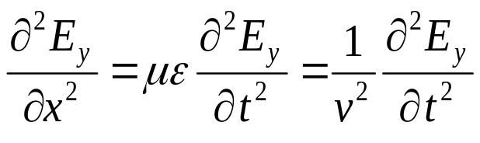
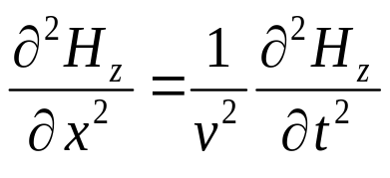
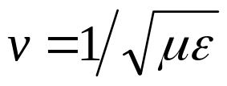
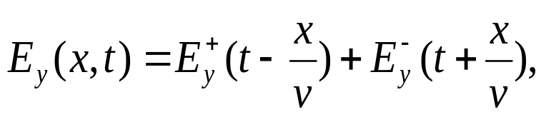
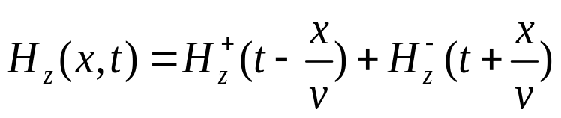
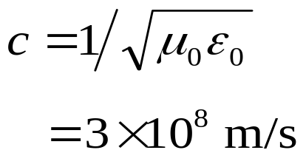
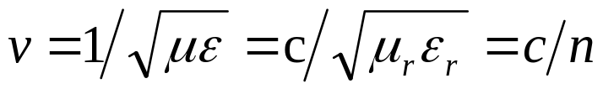
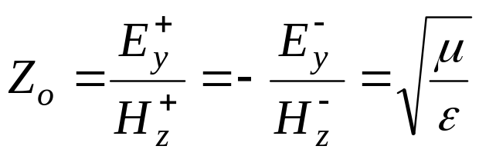
6.2 理想介质中的均匀平面电磁波
6.2.1 波动方程的解及其传播特性
方程
及
波速
方程的解
传播特性
• 电磁波的波速
• 波阻抗——入射（反射）电场与入射（反射）磁场的振幅之比
(欧姆)

Slide 9
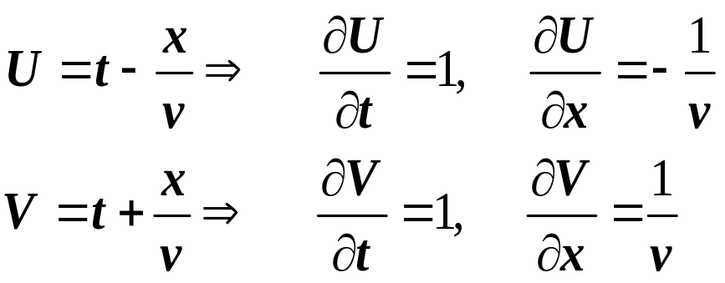
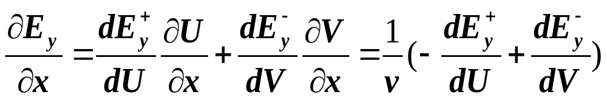
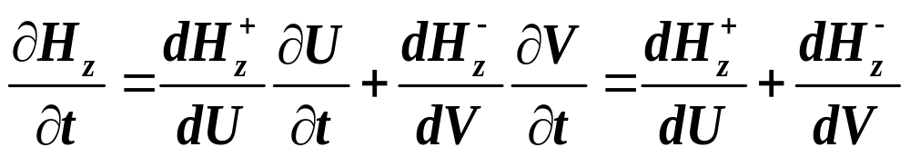
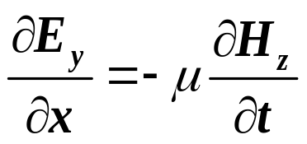
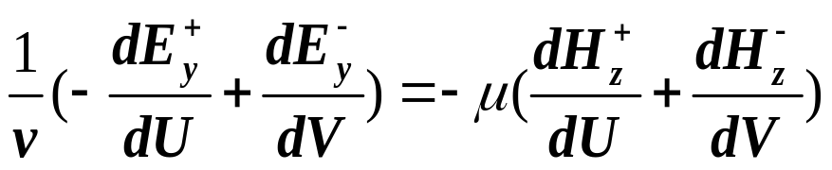

波阻抗的推导

Slide 10
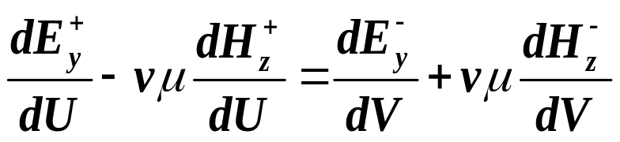
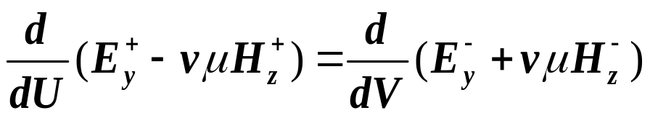
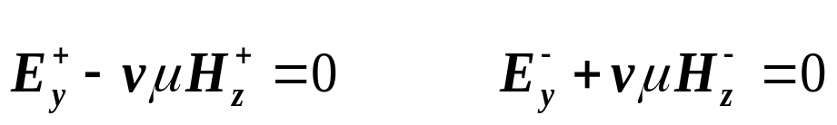
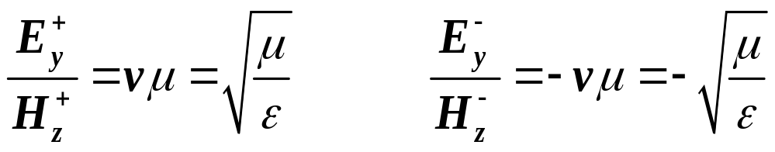
令

Slide 11
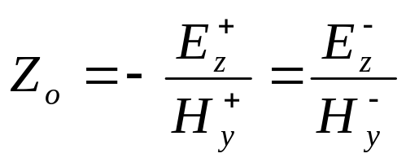


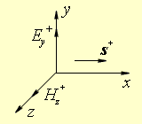
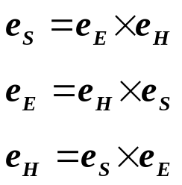
电磁场能量的传播
与 满足右手定则。
图6.2.1 电场、磁场与电磁功率流关系
• 能量的传播方向与波的传播方向一致。
• 电场能量和磁场能量相等。
• 电场、磁场和传播方向两两垂直，且满足右手定则。

Slide 12
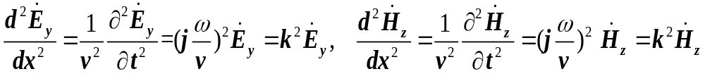



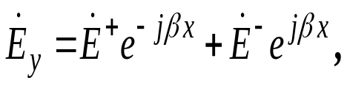




6.2.2 理想介质中的正弦均匀平面电磁波
二阶常微分方程
式中 — 传播常数，
—— 相位常数（ rad/m ），
——波长（m）。
其解
式中 是待定常相量，由边界条件确定。
在有限时间内不考虑反射波，于是
瞬时值为

Slide 13











1. E 、H 、S在空间相互正交，波阻抗为实数
即
（欧姆）
2. 场量的幅值与 x，t 无关，为定值，是等幅波,即无衰减波。
3. 与频率、媒质特性有关，反映了1个波长造成的空间相位差为2π
4. 相位因子 反映了波的传播方向和传播速度。
5. 在理想介质中 传播常数 为纯虚数，波阻抗 Z₀ 为实数， E、H 同相变化。
6. 相位速度：相速是等相位面前进的速度
波速等于相速
令相位因子为C

Slide 14















例 6.2.1 巳知自由空间中
试求：a. 及传播方向；b. E 的表达式；c.S 的表达式；d.
解： a . 波沿 +Z 轴方向传播；牢记相位因子的标准形式：
rad/m ，
+ 反向传播
- 正向传播
Hz，
m/s
b.
V/m

Slide 15




c.
d.

Slide 16





例 6.2.2 频率为100 MHz的正弦均匀平面波在各向同性的均匀理想介质中沿（＋z）方向传播，介质的特性参数为 设电场沿 x 方向，即 ；当 t ＝0，z ＝1/8m 时，电场等于其振幅值10⁻⁴ V/m。试求：
（2）H (z , t) 和 E (z , t) ;
（3） 平均波印廷矢量。
（1） v、λ、β ；
解: (1) 根据电场、磁场二者关系及平面波的参数定义来解题。
波速
相位常数
rad/m
波长
m

Slide 17





例 6.2.2 频率为100 MHz的正弦均匀平面波在各向同性的均匀理想介质中沿（＋z）方向传播，介质的特性参数为 设电场沿 x 方向，即 ；当 t ＝0，z ＝1/8m 时，电场等于其振幅值10⁻⁴ V/m。试求：
（2）H (z , t) 和 E (z , t) ;
电场强度表示式
式中
又由 t ＝ 0，z＝ 1/8m 时，
得：
故：
rad 则：

Slide 18




（3）平均波印廷矢量为
有效值！！
式中：
故：
掌握如何计算自由空间中平面波的场分量和参数。
掌握电场与磁场的联系--波阻抗。
根据右旋轮换法则，判断电场，磁场，能量流的方向。
理想介质中电磁波的传播速度是很快的，和光速数量级相同。
结束

Slide 19








附1：均匀平面电磁波的标量微分方程推导
0
0
（1）
（2）
（3）

Slide 20









附2：均匀平面波的能流
电场能量密度
磁场能量密度
正向行波总能量密度
反向行波总能量密度
正向行波的坡印亭矢量
表明电磁能量以速度v 沿波的传播方向传播，因此S也称为能流密度。
反向行波的坡印亭矢量

Slide 21










E_{x} = 0，H_{x} =0 的解释
• 由式 (1)
解得
通常 则 E_{x} 随时间按指数规律很快衰减为零，故可取 E_{x}=0 。
• 由式 (4)
H_{x}是与时间无关的恒定分量,
在波动问题中，常量没有意义，故可取 H_{x}=0。因此，均匀平面波的场量没有波传播方向上的分量。
图7.1.1 沿 x 方向两组彼此独立的均匀平面波

Slide 22
作业：
6.2

